Slide 1
ИСПОЛЬЗОВАНИЕ СЕТЕВОГО ВЗАИМОДЕЙСТВИЯ ДЛЯ ПОВЫШЕНИЯ ЭФФЕКТИВНОСТИ ПРОФОРИЕНТАЦИОННОЙ РАБОТЫ

Slide 2
Современная школа должна соответствовать инновационному развитию экономики и социальной сферы, обеспечивать рост благосостояния страны и способствовать формированию человеческого потенциала.
В настоящее время сетевое взаимодействие является одним из мощных ресурсов инновационного образования.

Slide 3
Сетевая форма реализации образовательных программ
Согласно Закону «Об образовании в РФ» в статье 15 «Сетевая форма реализации образовательных программ» говорится, что «Сетевая форма реализации образовательных программ обеспечивает возможность освоения обучающимся образовательной программы с использованием ресурсов нескольких организаций, осуществляющих образовательную деятельность, в том числе иностранных, а так же при необходимости с использованием ресурсов иных организаций…»

Slide 4
Сетевое взаимодействие позволяет:
Распределять ресурсы при общей задаче деятельности;
Опираться на инициативу каждого конкретного участника;
Осуществлять прямой контакт участников друг с другом;
Выстраивать многообразные возможные пути движения при общности внешней цели;
Использовать общий ресурс сети для нужд каждого конкретного участника.

Slide 5
Профориентационная работа в рамках сетевого взаимодействия помогает сформировать положительную профессиональную мотивацию в избранной области деятельности, являющуюся главным залогом того, что молодой человек сумеет стать профессионалом.

Slide 6
Модель сетевого взаимодействия по профориентации
МБОУ «Средняя образовательная школа №112» Авиастроительного района г.Казани
Посещение учреждений профессионального образования в Дни открытых дверей
МБОУ «СОШ №112»
Посещение учащимися ярмарки «Профессиональная карьера 2018»
МБОУ «СОШ №112» филиал
Анкетирование учащихся 8-х классов по выявлению профессий повышенного спроса школ №112, №117, №54, №119, №60, гимназии №36, №37, №10, №5, лицеев №26, №145, ЧОУ «Усмания»
Использование в профориентационной работе Internet-ресурсов
Профориентационная работа со школами Авиастроительного района
Сотрудничество с центром занятости населения Авиастроительного района
Профконсультации для учителей по изучению личности школьника
Изучение методических рекомендаций по профориентации
Диагностика 8-х классов по профессиональной направленности
Пополнение библиотечного фонда литературой по профориентации и трудовому обучению
Индивидуальное консультирование родителей по вопросу выбора учащимися будущей профессии
Конкурс рисунков, презентаций и сочинений «Мое будущее – моими глазами»
Постоянно действующая выставка
«Выбираем профессию»

Slide 7
Инновационные разработки
В нашей школе имеется положительный опыт сотрудничества, со школами района. Обучение в школах ведется по утвержденным образовательным программам.
Разработана программа по технологическому образованию «Содержание, формы и методы организации работы по развитию технического творчества учащихся».
Дорожная карта по развитию ресурсного центра по направлению «Технологическое образование» на базе филиала школы №112 до 2020 года.

Slide 8
Профессиональная ориентация на уроках технологии
Ведущая роль профессиональной ориентации школьников принадлежит учителю технологии. На уроках технологии обучающиеся не только получают знания о различных видах труда, но и в процессе своей деятельности приобретают специальные навыки, развивают свои способности, пробуют себя в труде.
Трудовая деятельность представляет собой важнейшую сферу самореализации и самовыражения личности, обеспечивает раскрытие потенциальных возможностей и способностей человека.

Slide 9
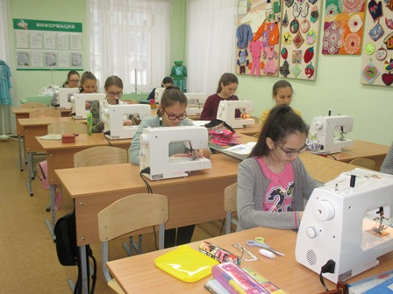
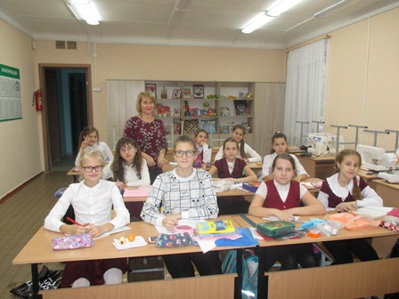
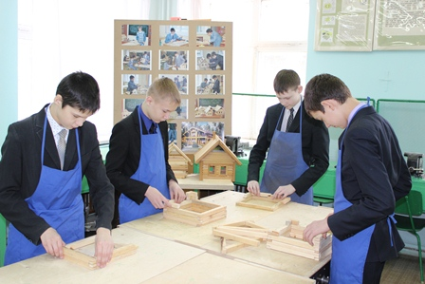
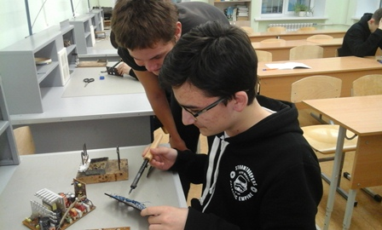
Практическая работа в школьных мастерских знакомит учащихся с массовыми профессиями
Швея, модельер-конструктор
Дизайнер, вышивальщица, вязальщица
Плотник, столяр, технолог деревообрабатывающего производства
Радиомонтажник, слесарь – сборщик радиоэлектронной аппаратуры

Slide 10
Комплекс мероприятий по профориентационной работе
Чтобы выбрать профессию, ученику необходимо знать не только свои индивидуальные особенности, но и иметь как можно больше сведений об избираемой профессии. Поэтому учителя технологии большое внимание уделяют профориентационной работе, которая проводится через комплекс мероприятий:
выставки творческих и проектных работ;
фестиваль презентаций «Моя будущая профессия»;
конкурс рисунков и сочинений «Мое будущее – моими глазами».

Slide 11
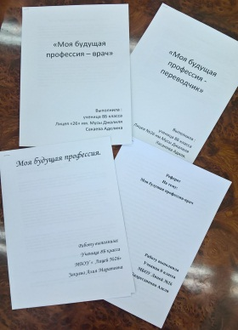
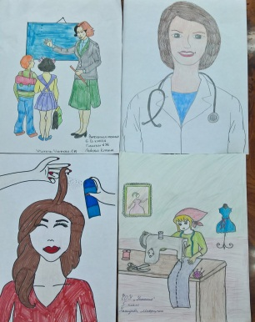
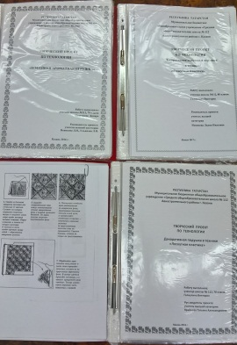
Комплекс мероприятий по профориентационной работе
Презентации
Сочинения
Рисунки
Проекты

Slide 12
Направления и формы работы
комплекс профориентационных мероприятий в виде занятий и тренингов по планированию карьеры;
консультации по выбору профиля обучения (индивидуальные, групповые);
анкетирование;
организация и проведение экскурсий (в учебные заведения, на предприятия);
встречи с представителями предприятий, учебных заведений.

Slide 13
Этапы и содержание профориентационной работы (5-7 классы)
развитие у школьников личностного смысла в приобретении познавательного опыта и интереса к профессиональной деятельности;
представления о собственных интересах и возможностях (формирование образа «Я»);
приобретение первоначального опыта в различных сферах социально-профессиональной практики: технике, искусстве, медицине, сельском хозяйстве, экономике и культуре.

Slide 14
Этапы и содержание профориентационной работы (8-9 классы)
Определение образовательных и профессиональных интересов и мотивов;
Формирование представлений о правилах выбора профессии;
Умение адекватной оценки личностных возможностей в соответствии с требованиями профессии;
Знакомство с учебными заведениями.

Slide 15
Работа с родителями
на родительских собраниях предоставляется информация
о возможных профилях обучения;
социальный педагог проводит и предоставляет родителям данные профориентационного исследования;
приглашение на родительские собрания представителей учебных профессиональных заведений.

Slide 16
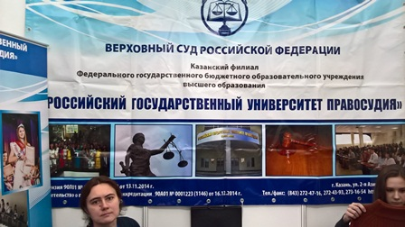
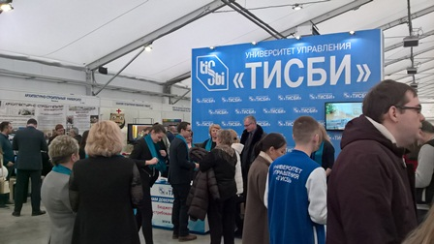
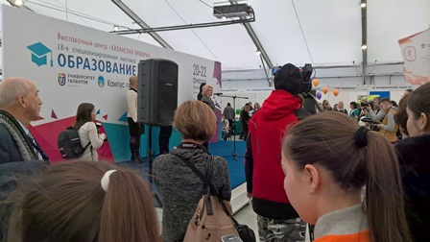
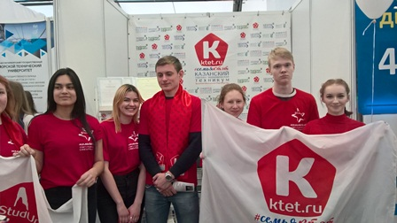
Посещение выставки «Профессиональное образование и карьера – 2018»

Slide 17
Спасибо за внимание

